Slide 1

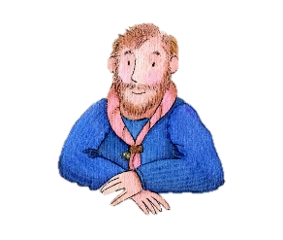


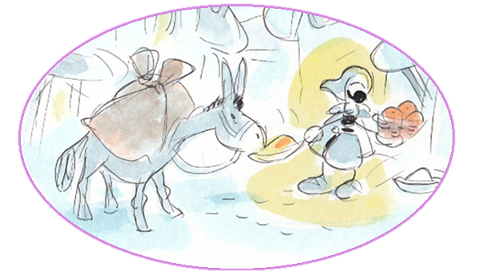
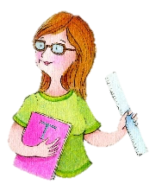

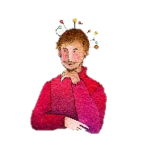


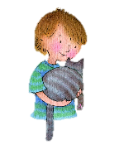





S. Lucia
13 dicembre
S. Lucia 2025
Personaggi by Panda Felicw ©
S. Lucia 2025
Ideazione & impaginazione by joe ©

Slide 2
S. Lucia
13 dicembre
S. Lucia 2025
Personaggi by Panda Felicw ©
S. Lucia 2025
Ideazione & impaginazione by joe ©

